Slide 1
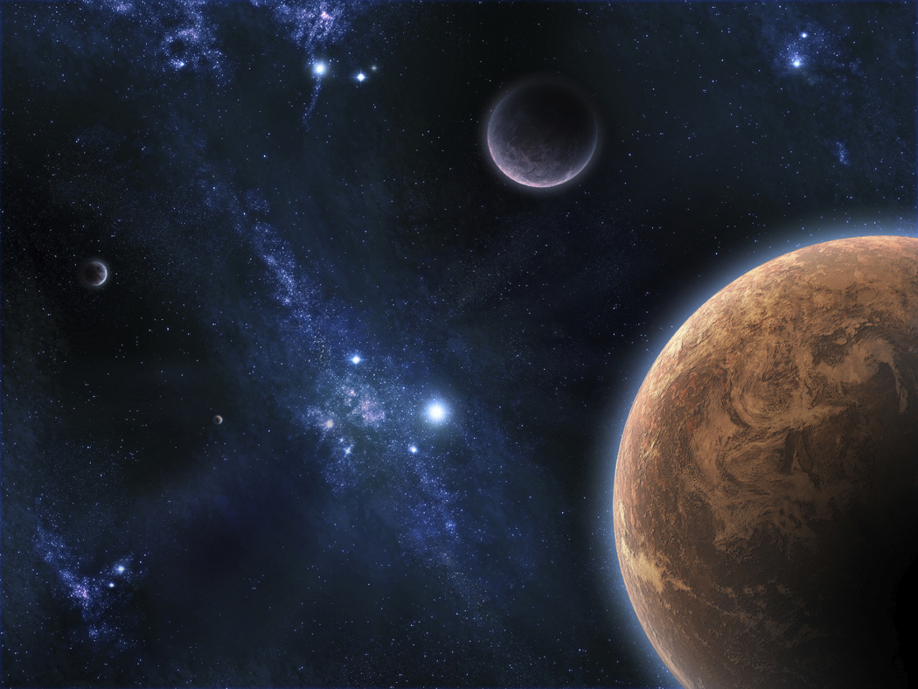
Ciel du mois
Du 16 novembre au 15 décembre 2017

Slide 2
Étoiles filantes des Léonides et des Géminides
Les Léonides :
  Pluie d’étoiles filantes prévue entre le 6 et 30 novembre 2017
  Apogée le 17 novembre 2017 dans le ciel du matin vers 2h17 am.
  Les conditions devraient être optimales étant donné que la Lune se couche vers 20h30.
  À chaque passage, la comète laisse une traînée de débris rocheux qui forme un essaim que la Terre traverse tous les ans aux environs du mois de novembre. Le radiant étant situé dans la constellation du Lion, on appelle ces météores les « Léonides ».
  Les Léonides sont généralement rapides (environ 20 météores/heure), très courtes, assez brillantes et on observe depuis quelques années des ‘bolides’ de plus en plus éclatants!
Les Géminides
  Pluie d’étoiles filantes prévue entre le 4 et 17 décembre.
  Apogée le 14 décembre pour atteindre entre 100 et 120 météores/heure.
  Cette pluie d’étoiles filantes est très observable dans notre hémisphère.
  Les poussières qui donnent naissance aux Géminides proviendraient de l’astéroïde 3 200 Phaéton qui est probablement le noyau inactif d’une vielle comète et qui tourne en 1,5 année autour du Soleil.
  NB – Les plus longues et brillantes étoiles filantes des Géminides peuvent apparaître n’importe ou sur le ciel…..
Donc je suggère chaise longue, couverture, thermos de café/thé CHAUD et une bonne tenue hivernale pour observer!
Les grandes marées d’automne
  Si vous êtes au bord de la mer, vous pourrez voir de grandes marées quelques heures après la nouvelle Lune 4 décembre (selon Observer’s Handbook 2017)*
  J’ai vérifié auprès de la table des marées pour Cap Chat et la marée la plus haute sera de 8.2 à 8.5 mètres du 2 au 7 décembre. Ce que les riverains appellent marées d'automne ou grandes marées se conjugue souvent avec de forts vents et d'importantes précipitations.

Slide 3
LE CIEL DU MOIS
Novembre 2017 –
17 novembre : pluie d’étoiles filantes – Les Léonides (ciel du matin)
18 novembre : Nouvelle Lune (Balance)
24 novembre : plus grande élongation EST de Mercure (21.9⁰ ) (ciel du soir)
26 novembre : Premier quartier de la Lune (Verseau)
28 novembre : Mercure à 3.0⁰ de Saturne (ciel du soir)
29 novembre : rapprochement entre Mars et Spica (3.1⁰ d’écart) (ciel du soir)
Décembre 2017 –
2 au 8 décembre : Grandes marées!!!!
3 décembre : Pleine Lune (Taureau)
10 décembre : Dernier quartier de Lune (Lion)
14 décembre : pluie d’étoiles filantes – Les Géminides (ciel du soir)

Slide 4
Les planètes
Lune
  Nouvelle Lune le 18 novembre dans Balance
  Premier Quartier le 26 novembre dans Verseau
  Pleine Lune le 3 décembre dans Taureau
  Dernier Quartier le 10 décembre dans Lion
Mercure :
  On pourra l’observer dans le ciel du soir dans la constellation du Scorpion jusqu’à la fin de novembre et en décembre dans la constellation du Sagittaire.
Vénus :
  On pourrait l’observer brièvement dans le ciel du matin jusqu’à la fin de l’année;
    dans la constellation de la Balance.
Mars :
  On pourrait l’observer dans le ciel du matin dans la constellation du Vierge jusqu’au début de décembre et ensuite dans la constellation de la Balance. Attendez au printemps 2018!
Jupiter :
  On pourrait l’observer dans la constellation de la Balance dans le ciel du matin tout le mois de décembre.
Saturne :
  Difficile de l’observer – très proche du Soleil dans le ciel du soir dans la constellation du Serpentaire donc très basse.
Uranus :
  On pourrait l’observer dans le ciel du soir dans la constellation du Poissons.
Neptune :
  On pourrait l’observer dans le ciel du soir dans la constellation du Verseau.
  Nota Bena : utilisation du conditionnel pour indiquer si pas de nuages!!!!

Slide 5
Observation : Lunes de planètes
Lunes de Jupiter |  |  |  | Lunes de Saturne
 | Ouest | Est |  |  | Sud | Nord
Callisto |  |  |  | Titan
 |  | 23 novembre |  |  | 22 novembre
 | 2 décembre |  |  |  |  | 30 novembre
 |  | 10 décembre |  |  | 8 décembre
 |  |  |  |  |  | 17 décembre
Gnymède
 | 17 novembre |  |  | Rhéa
 |  | 21 novembre |  |  |  | 16 novembre
 | 25 novembre |  |  |  | 18 novembre
 |  | 28 novembre |  |  |  | 20 novembre
 |  |  |  |  | 23 novembre
 | 2 décembre |  |  |  |  | 25 novembre
 |  | 5 décembre |  |  | 27 novembre
 | 9 décembre |  |  |  |  | 29 novembre
 |  | 12 décembre |  |  | 2 décembre
 |  |  |  |  |  | 4 décembre
Europe |  |  |  |  | 6 décembre
 | 17 novembre |  |  |  |  | 8 décembre
 |  | 19 novembre |  |  | 11 décembre
 | 20 novembre |  |  |  |  | 13 décembre
 |  | 22 novembre |  |  | 15 décembre
 | 24 novembre
 |  | 26 novembre
 | 27 novembre
 |  | 29 novembre
 | 1 décembre
 |  | 3 décembre
 | 4 décembre
 |  | 6 décembre
 | 8 décembre
 |  | 10 décembre
 | 12 décembre
 |  | 13 décembre
 | 15 décembre

